Slide 1

MYTHEN DER SELBSTORGANISATION
Julia Culen
Notes:
Selbstorganisation ist gerade ein hype Thema und das ist gut so
Starre und eingesteifte Strukturen werden angesichts von Digitalisierung, Beschleunigung und Vernetzung immer problematischer
Wir brauchen Unternehmen, in denen mehr Freiraum, mehr Selbstbestimmung, Selbstverantwortung und Selbstorganisation möglich ist
Selbstorganisation, Agilität, New Work: Buzzwords.. Sind ein Ding, ein Produkt geworden
Auf der Suche nach einfachen, äußeren Lösungen (Tools) auf komplexe innere Probleme sind viele Organisationen
Ich habe auch Organisationen getroffen, die sich in Innenbeschäftigung verstrickt haben, und gar nicht agiler oder innovativer geworden sind.
Viele Führungskräfte sind verunsichert, was überhaupt noch ihre Rolle ist
Mindset verändern anstatt an Strukturen herumdoktern
Daher habe ich die wichtigsten Fallstricke zusammen gefasst.

Slide 2
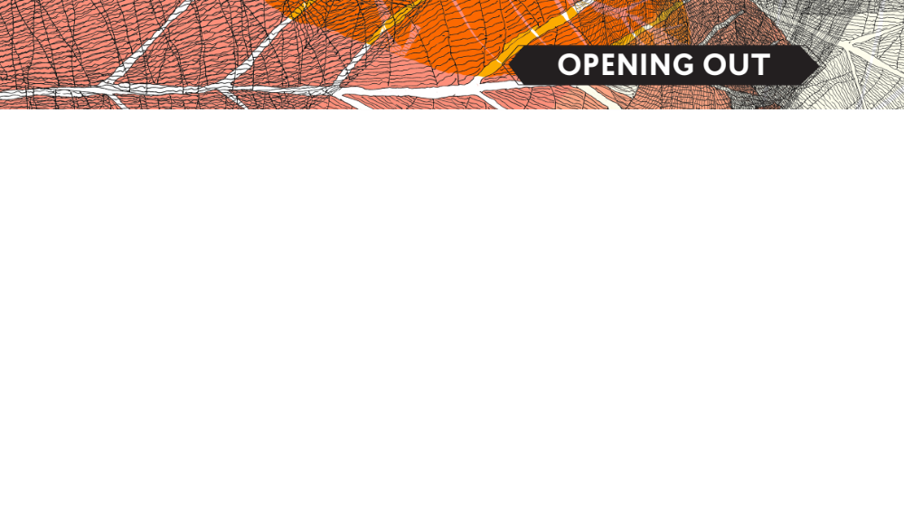
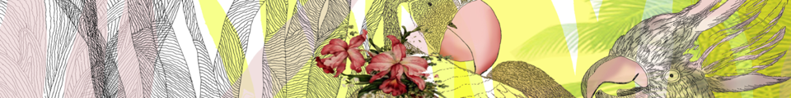
OPENING OUT
Wie selbstorganisierend ist Dein Unternehmen?
Wie selbstorganisiert arbeitest Du?
1= ohne Ansage vom Chef läuft nichts
10= alles läuft wie von selbst
Notes:
Aber davor möchte ich Euch noch anregen kurz über das Thema nachzudenken und mit Eurer Gruppe zu teilen, wie es bei Euch im Unternehmen und in Eurer persönlichen Rolle aussieht mit Selbstorganisation, was ja durchaus unterschiedlich sein kann.

Slide 3
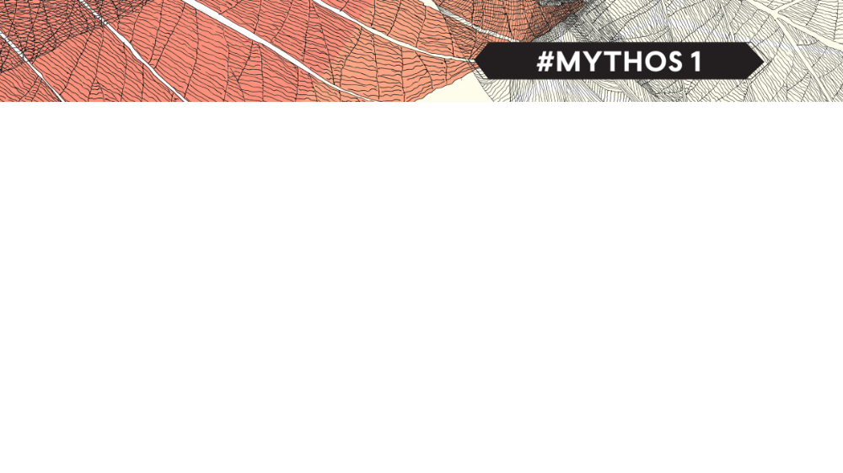
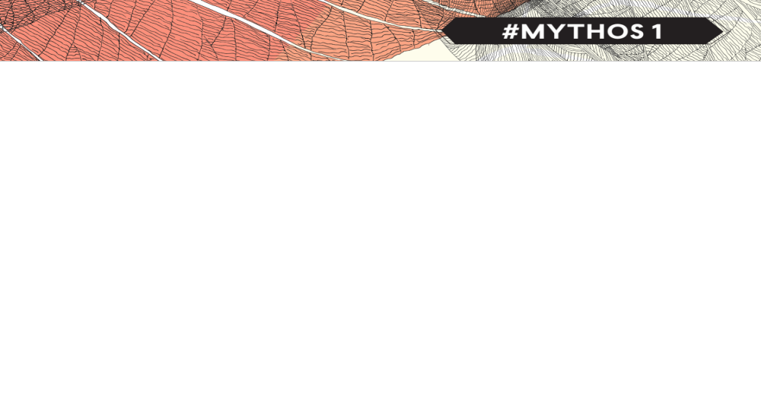
Hierarchie ist verstaubt und muss abgeschafft werden
Notes:
Hierarchie ist das größte Feindbild von Selbstorgansiation, weil es – scheinbar – das Gegenteil davon ist.
Hierarchie wird gleichgesetzt mit Bürokratie, Machtsystemen, Law and Order, Befehlsketten, träge, ineffizient. Der Schuldige, der abgeschafft werden muss. Tatsächlich gibt es überbordende Hierarchien und eingesteifte Strukturen.
Hierarchie kann man also gar nicht abschaffen- Informelle hierarchische Netzwerke (Darknet). Hüther sagt: Zugehörigkeit und Entwicklung, beides im Idealfall möglich, Sehnsucht nach Ordnung
Problematisch wird es, wenn aufgrund fehlender Formalstrukturen die Machtverhältnisse neu ausverhandelt werden müssen, jederzeit, da geht dann viel Zeit und Energie drauf
Auch moderne Strukturen kommen in Hierarchie daher: jetzt halt Kreise anstatt Kasteln. Auch Netzwerke haben hierarchische Elemente.. Hierarchie ist also sehr dehnbar..
Es gibt viele Organisationsprinzipien die – oft ganz unbewusst – gleichzeit am Werk sind. Auch in Hierarchien gibt es jetzt schon sehr viel Selbstorganisation
Nicht die Hierarchie ist das Problem, sondern die Ausgestaltung, die Bedeutung und die Nutzung.
Hierarchie braucht eine neue Interpretation, als Gerüst in dem Freiräume entstehen.
Sie kann sogar sehr nützlich sein, denn Agilität und Selbstorgansiation braucht auch Stabilität.
was würde ich jetzt schon gerne machen und kann es nicht in den bestehenden Strukturen tun?

Slide 4
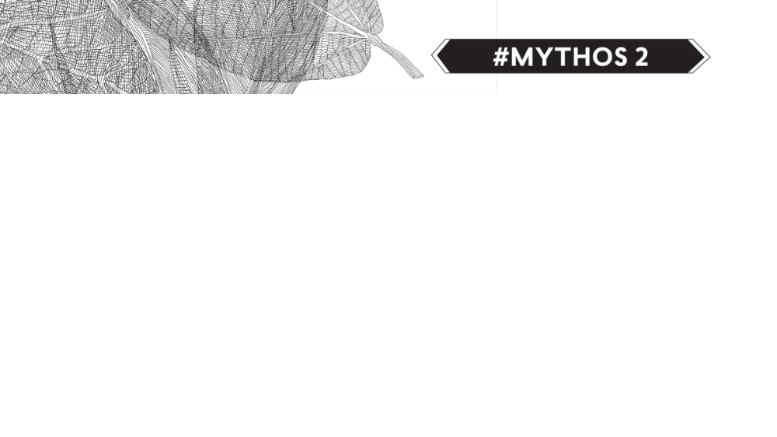
Selbstorganisation kann eingekauft und verordnet werden
Notes:
Altes Mindset: Einfache äußere Lösungen auf innere komplexe Herausforderungen
Fertige Baupläne, Meetingsormate ,plug&play sozusagen, top down. Irgendwie das Gegenteil von Selbstorganisation.
Zappos als Negativbeispiel
Predict and Control: Kontrolle und im Vorhinein schon wissen, was am Ende herauskommt, nur keine Experimente.
Prozess sehr künstlich vor, aufgesetzt, kompliziert. Eigentlich ist Vieles, was vorher nebenbei von selbst gelaufen ist, ein „Ding“ geworden.
Selbstorganisation, Agilität, das ist schon da, der Ausdruck von lebendigem Leben. Er wird nur unter der heaviness von Strukturen erdrückt, man hat lange Zeit versucht, Organisationen das Lebendige, spontane, weil Unberechenbare auszutreiben. Deswegen wirken sie oft so tot. Im Untergrund läuft aber jetzt schon sehr viel Selbstorganisation, das ist der Grund, warum viele Unternehmen trotz ihrer tödlichen Strukturen funktionieren.
Wenn wir jetzt neue „agile“ Strukturen drüberstülpen, machen wir dasselbe wieder. KULTUR SCHLÄGT IMMER DURCH
Selbstorganisation ist keine Erfindung von New Work, oder Agile: Die Selbstorganisationskräfte sind sowas wie Überlebenskräfte, die sind da, wenn man sie zulässt. Selbstorganisation ist also kein Tool, keine System, keine Methodik, sondern eine Kraft, die schon da ist, die man zulassen und ausrichten muss. An einem Purpose, einer Strategie, einer Vision. Das ist dann Leadership.
Aufgabe: Raum und Richtung geben.
Kultivieren, Babysteps, iterativer Prozess, wo nach und nach Vertrauen aufgebaut werden kann.. Und neue Fähigkeiten erlernt. Führung ist gefordert, braucht auch Zeit zum Umlernen.

Slide 5
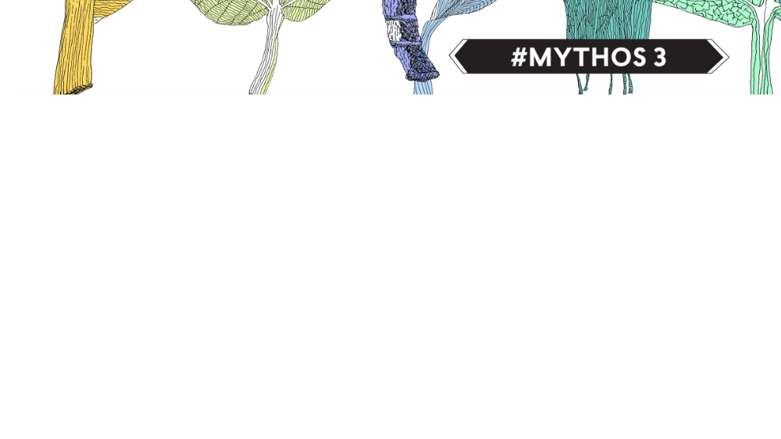
Selbstorganisation führt
zu Markterfolg
Notes:
Es wirkt zumindest so, als wäre mehr Selbstorgansiation die Antwort auf alle Fragen: fehlende Geschwindigkeit, überfettete Strukturen, steife Kulturen und auslaufende Geschäftsmodelle.
Hoffnung, dass sich die Aufgaben von selber lösen. Auch ein Symptom für Ratlosigkeit und Überforderung der Unternehmensleitung: Delegiere wesentliche Fragen in die Organisation.
Vielmehr begegnen wir hier wiederum einem alten Muster: Ich starte die gute alte Reorganisation, ein Rezept der 80er und 90er Jahre. Dann ist die Organisation beschäftigt, alle haben das Gefühl es tut sich etwas.
Ablenkung von viel wesentlicheren Themen: das Produkt, das Geschäftsmodell die Technologie, die Kundenbeziehungen, das Marktumfeld, der Dollarkurs
Zu große Hoffnungen in Strukturen und Orgmodelle: viele Wege führen nach Rom (vergleiche Amazon mit Virgin..), diese sind oft hoch erfolgreich und sehr agil, ob sie selbtorganisierend sind, ist fraglich.
Man muss vernetzter, schneller, innovative arbeiten, keine Frage, aber das ist nur ein Teil.
Fragen die vor der Umstrukturierung nicht klar sind, bleiben unklar.

Slide 6
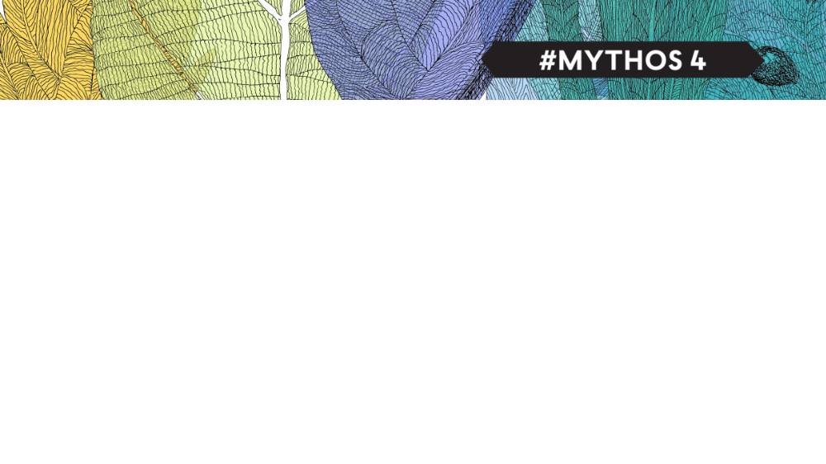
Alle MitarbeiterInnen sind eigentlich
Mini-Unternehmer
Notes:
Ein Leadership Team hatte wir als eines der wesentlichen Prinzipien „being entrepreneurial“ definiert. Die meisten MA konnten das Wort gar nicht aussprechen, verstanden es auch gar nicht. Wären sie so unternehmerisch, wären Sie ja vielleicht Unternehmer geworden.
Zuerst wurden die Kapazitäten und Potenzial von MitarbeiterInnen unterschätzt, nach dem Motto: denen muss man alles vorkauen und anschaffen. Das hat natürlich auch genau dazu geführt, dass Leute sich genau so verhalten, was zu noch mehr command and control geführt hat, was die Menschen noch passiver gemacht hat – ein Teufelskreis.
Jetzt passiert das Gegenteil: Wir überschätzen die Neigung von Menschen zu unternehmerischen und innovativen Denken. Man kann es anregen und mehr Raum geben, aber es gibt auch Limitationen. Nicht alle Leute wollen jeden Tag ihre Welt neu erfinden, sie überlegen sich nicht ständig, was sie zum Unternehmenserfolg beitragen können. Und nicht überall gibt es die ganz großen Ideen, die leider bisher unterdrückt waren.
Menschen sind unterschiedlich, können, wollen und brauchen Unterschiedliches.
Ich sehe hier die Gefahr, dass viele New Work Enthusiasten von sich auf andere schließen.
Zulassen aber nicht darauf verlassen

Slide 7
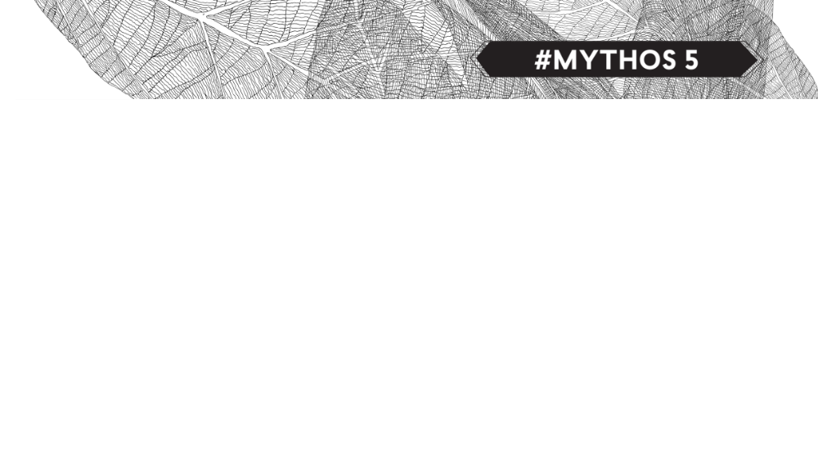
Selbstorganisation führt zu besseren Entscheidungen
Notes:
Distributed authority: Entscheidungen werden dynamisch dort getroffen, wo die kompetenteste Person sitzt. Warum passiert es nicht schon jetzt?
Viele Menschen UNTERSCHREITEN ihre Kompetenzen, sind wir draufgekommen, im Rahmen eines empowerment Projektes.
Ich habe das bei Kunden erlebt, als das Führungsteam gesagt hat: Ihr wollte mehr Empowerment, fein, finden wir großartig: dann trefft doch die Entscheidungen ab jetzt selber, wäre uns sehr, organisiert Euch selbst!
Angst vor Fehlern!
Es kann sogar noch schlimmer werden, wenn die Entscheidungen im Kreis diskutiert werden.
Ideal: Entscheidungen nicht an der EINEN Stelle mit dem höchsten Infostand, sondern in Kombination von Detail und Überblick. Hausverstand!
Frage der Kultur, nicht der Struktur.

Slide 8
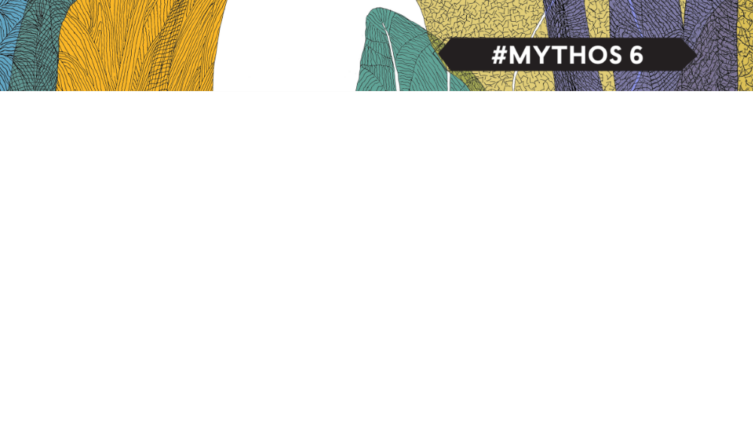
Agilität und Innovationskraft steigen, wenn alle mitreden
Notes:
Annahme: Ideen besser und schneller, wenn sich alle einbringen können.
Konkretes Beispiel: Ich habe die Entwicklung eines Unternehmens über längerer Jahre mitverfolgt, die eine starke Kultur der Selbstorganisation über Gremien eingeleitet haben und frustriet festgestellt haben, dass die Innovationen eigentlich nur Variationen vom Bestehenden waren. Systeme haben eben die Eigenschaft, immer wieder Ähnliches hervorzubringen. Echte break-through Innovationen sind ausgeblieben, weil die weder Richtung noch Vision da war.
Weiters haben sie über frustrierende Endlosdiskussionen berichtet und die Neutralisierung von interessanten und mutigen Ideen. Nicht jede Meinung ist ein Beitrag
Im schlechtesten Fall kann die Innenbeschäftigungsgrad zunehmen und zu noch mehr Lähmung führen, als starre (aber klare) Strukturen.
Es kann sogar passieren, dass Highperformer entnervt gehen, auch weil sie keine Karrierewege mehr erkennen, oder alle nun mitreden können, oder Kompetenz und Fleiß nicht mehr entsprechend honoriert werden. Nichts ist ungerechter als Gleichmacherei.
Genau überlegen, wo welche Formate passen.

Slide 9
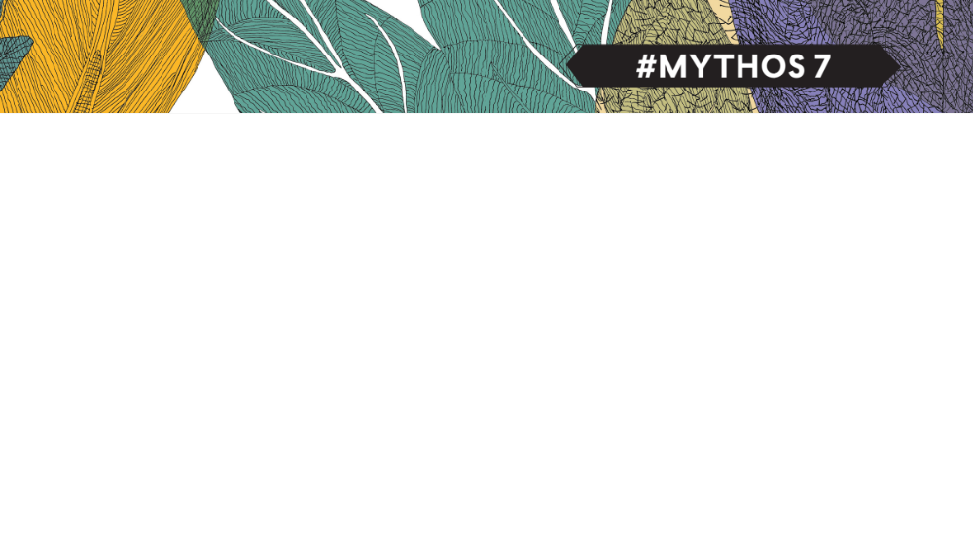
Selbstorganisation ist cool
Notes:
Und total hip.
Es ist in sTart-Ups in denen die Mitarbeiter die Urlaubstage und ihr Gehalt selbstorganisierend festlegen.. Man setzt dann auf Peer Pressure. Das ist im Wesentlichen eine gruppendynamische Selbstregulierung, die sehr anstrengend und toxisch werden kann. Auch wenn alle Gehälter transparent sind, kann das sogar zu einer Nivellierung nach unten führen.
Aber eigentlich ist sie – Achtung, bullshit wort, das ich gerade auf einer Konferenz in Berlin gehört habe: „Sehr voraussetzungsreich“. Sprich, es braucht einen sehr hohen Grad and Konflikt- und reflexionsfähigkeit, an persönlicher Reife, eine sehr starke Kultur, die fehlende Struktur, oder die übertriebene Strukturkompensiert, je nachdem.
Es ist nicht unmöglich, ich habe von einem Tourbinenwerk bei Siemens in Berlin gehört, in dem die Arbeiter komplett selbst organisiert arbeiten und millionenschwere Investitionsentscheidungen treffen, das ist richtig cool. Aber es ist ein langer Weg, es brauchte viel Mut, sie loszulassen und einen gut begleiteten Prozess des Hinreifens, und dann auch Hingreifens.
Es ist ein weg, der persönlich sehr fordernd ist und den man nicht allen Menschen abverlangen kann und darf. Aber auch ein Weg, der für viele neue Möglichkeiten aufzeigt und auch mit viel Freude verbunden sein kann. Man braucht eine hohe Frustrationstoleranz.

Slide 10
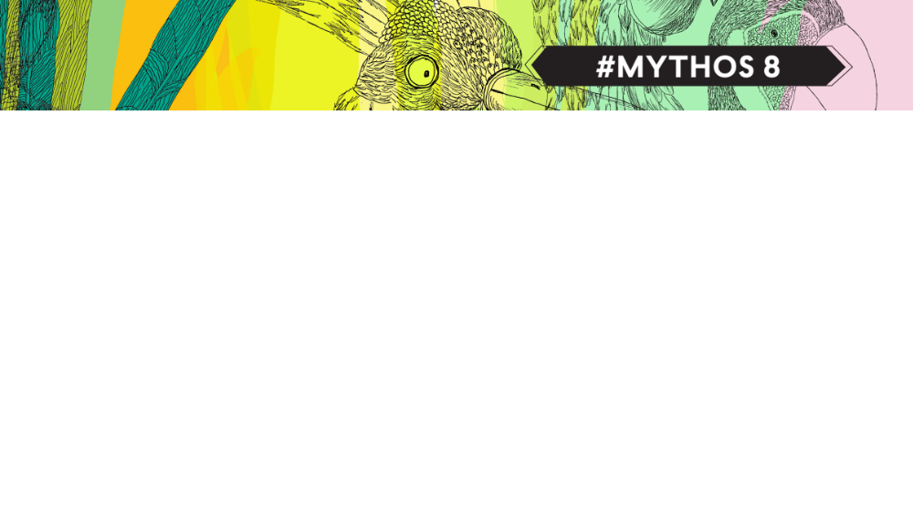
Jetzt können wir endlich die Führungskräfte abschaffen
Notes:
„Kein Leadership, dafür aber schlechtes Management“
Wir alle kennen sie: inkompetente Chefs, die Informationen bei sich horten, Entscheidungen verschleppen, nur sich selbst glauben und vor allem am eigenen Fortkommen interessiert sind, die Veränderungen blockieren.
Darauf haben viel gewartet, diese endlich abzuschaffen. Sehr in bei vielen HR Managern und Beratern.
Tools und Prozesse und Regeln ersezten Führung: Halt: welches Bild von Führung ist dahinter? Sehr mechanistisch: Anweisungen nach Regeln, die auch programmiert werden könnten.
Leadership wird noch viel Wesentlicher:
Führungskräfte zu transformieren, denn ein hoher Grad an Selbstorganisation braucht als Gegengewicht einen hohen Grad an Klarheit, Sicherheit und Vertrauen, Wertschätzung dass der Raum auch hält.
Eine viel höhere Klarheit in Bezug auf Purpose, Strategie, Vision und Spielregeln. Und ein Vertrauen, dass diese auch halten. Und genau dafür braucht es jetzt gute Führung, die Freiräume schaffen und halten kann in denen sich Menschen entfalten können.
Es geht jetzt darum, eine Führungskultur zuschaffen, die nicht auf Macht und Kontrolle beruht, sondern auf Klarheit, Kompetenz und Integrität. Die Struktur ist mir da relativ egal.

Slide 11

JAM SESSION
Was lösen diese Mythen bei Euch aus?

Slide 12
Überblick
#1 Hierarchie ist verstaubt und muss abgeschafft werden
#2 Selbstorganisation kann eingekauft und verordnet werden
#3 Selbstorganisation führt zu Markterfolg
#4 Alle MitarbeiterInnen sind eigentlich Mini-Unternehmer
#5 Selbstorganisation führt zu besseren Entscheidungen
#6 Agilität und Innovationskraft steigen, wenn alle mitreden
#7 Selbstorganisation ist cool
#8 Jetzt können wir endlich die Führungskräfte abschaffen

